Slide 1


RepairHub – компьютер жөндеу сервисі
Студент Жумарт Абылай
МамандығыComputer Science/ Білім беру бағдарламасы: 6В06102
Алматы 2026

Slide 2
Жобаның мақсаты
RepairHub жобасының мақсаты – компьютер жөндеу қызметін онлайн басқару.
Пайдаланушы:
өтінім қалдыра алады
профиль аша алады
AI чат-боттан кеңес алады

Slide 3
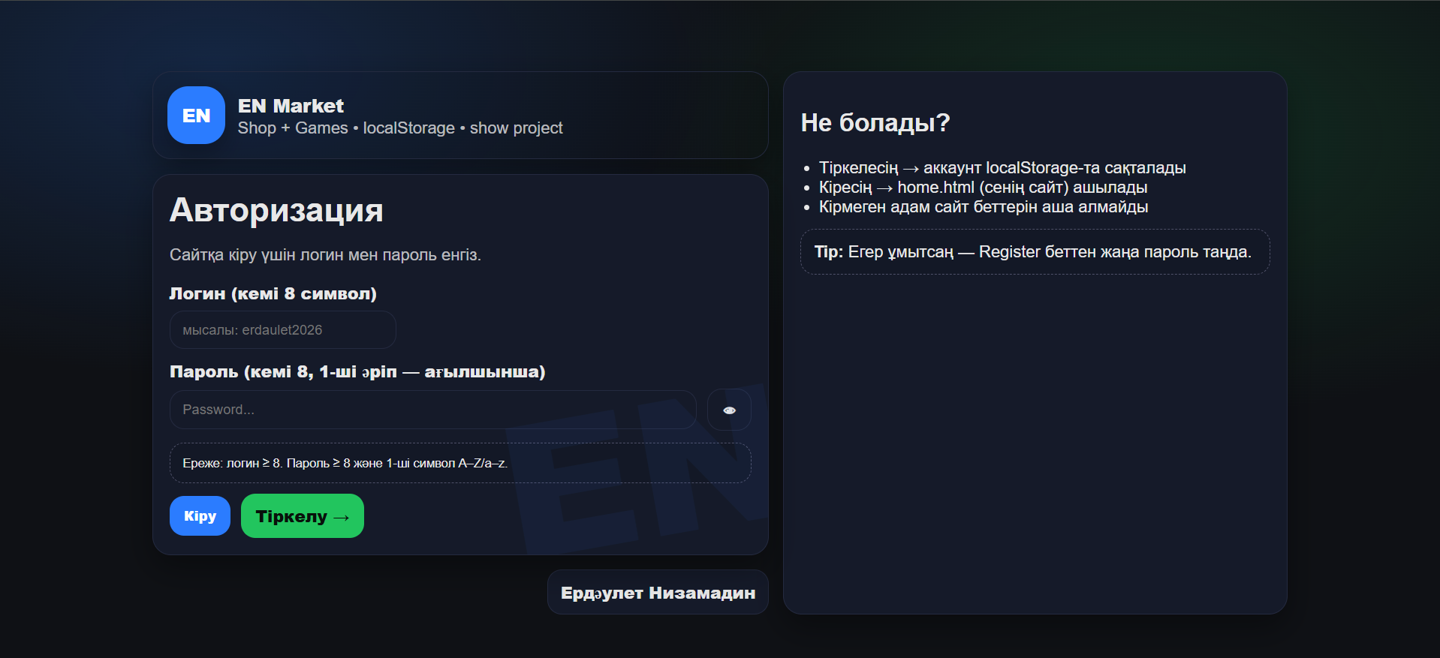
Мақсаттар мен міндеттер
Жоба міндеттері: Негізгі функциялар:
тіркелу және жүйеге кіру
жөндеу өтінімдерін базаға сақтау
UX/UI ыңғайлылығын жақсарту

Slide 4
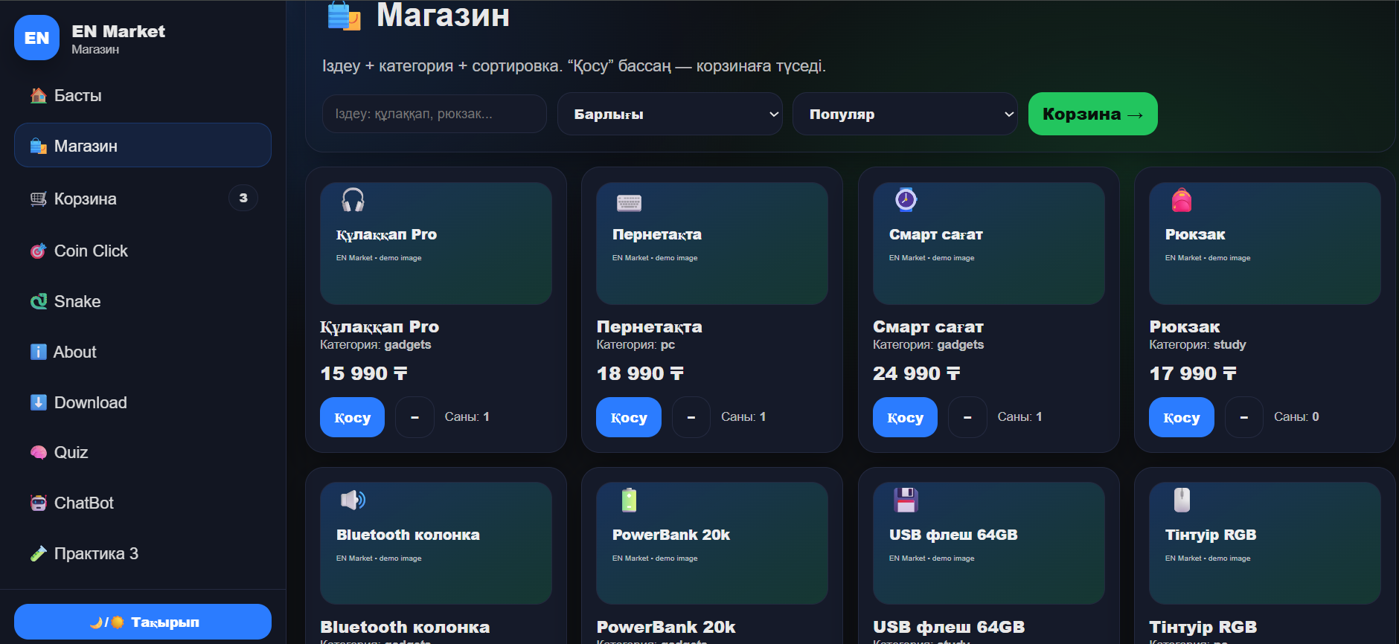
Деректер базасы (Database)
ЖобадаServiceRequestмоделіжасалды:
title –өтініматауы
estimated_price –бағасы
status –мәртебесі
Барлықдеректербазағасақталады

Slide 5
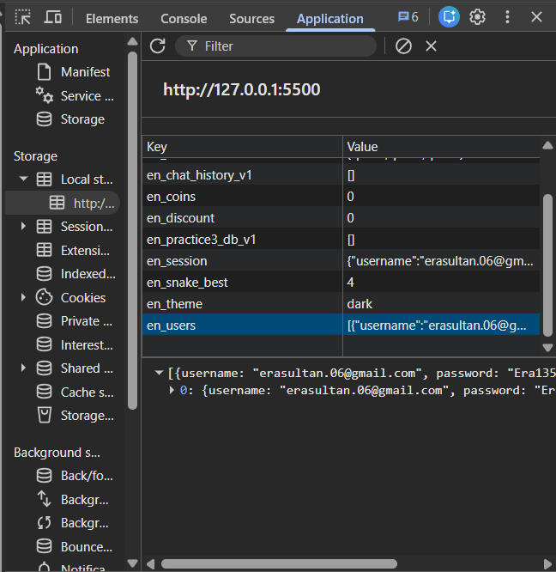
Backend жұмысы (Django)
Backendарқылы:
Өтінімдерөңделеді
Базағажазылады
Сайтқажіберіледі
Django ORMқолданылды

Slide 6
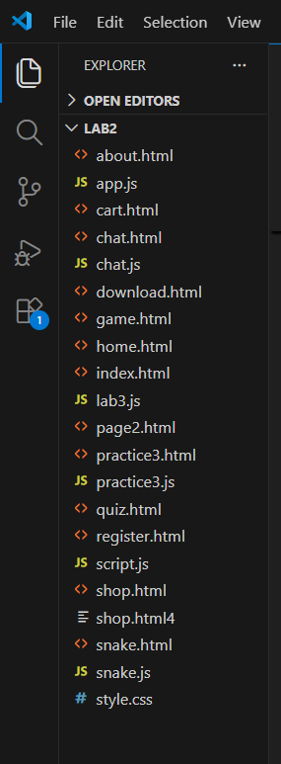
Жобатақырыбыбойыншашолу
Жобадақолданылды:
Python
Django framework
HTML
CSS
Jinjaшаблонжүйесі

Slide 7
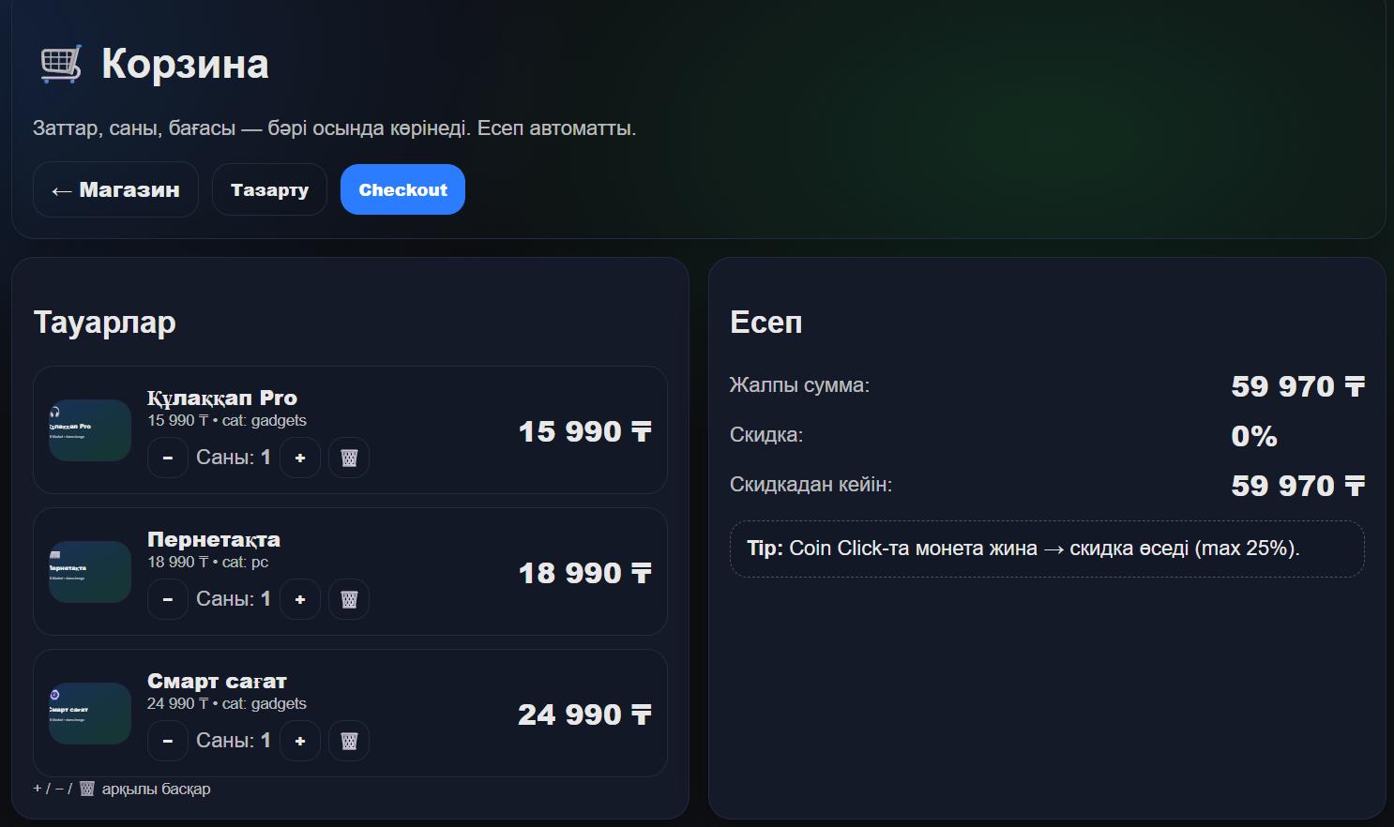
Frontend (Jinja + HTML)
Frontendбөлігі:
HTMLарқылықұрылды
Jinjaарқылыдинамикалықболды
Өтінімдерсайттаавтоматтытүрдешығады

Slide 8
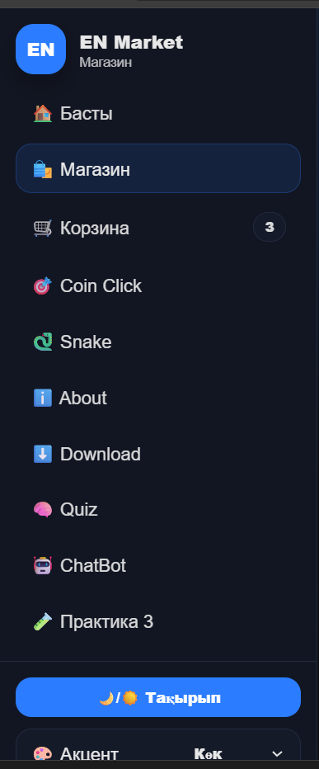
UX/UI талдау
Тестілеу:функционалдықжәне юзабилитинәтижесі:форма тексерілді
навигация түсініктіқателер
анықкөрсетілуікерекDark / Light
режимқосылды

Slide 9
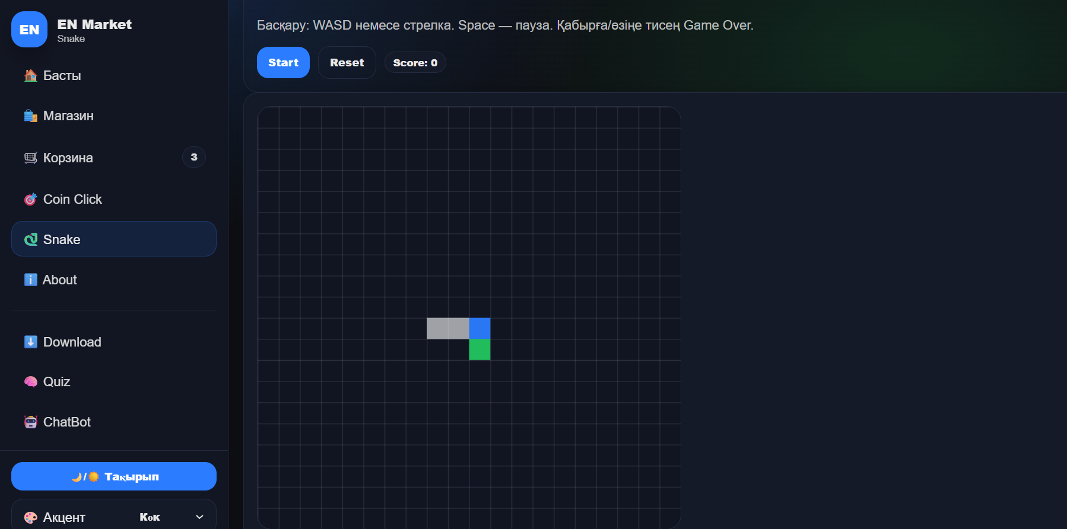
UX/UI жақсарту жолдары
Inline-валидация қосу
FAQ және подсказка қосу
Қате өрісті белгілеу
Минималистік дизайн сақтау

Slide 10
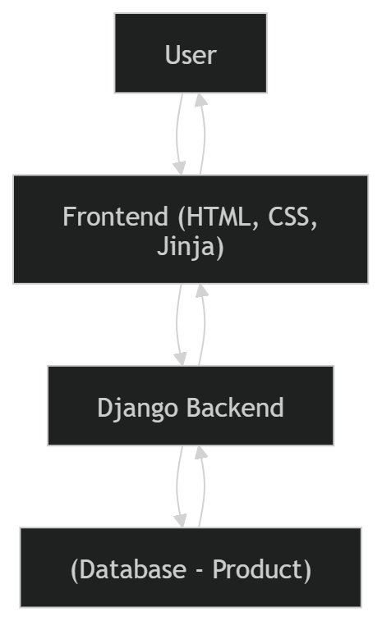
Қортынды
RepairHub –толықвебжоба.
Бұлжобаарқылы:
Djangoүйрендік
Базаменжұмысжасадық
UX/UIтүсіндік

